Slide 1
Геометрія чотирикутника
Виконала студентка 12-321 групи ФКНФМ Нігальчук Єва

Slide 2
Що таке чотирикутник ?
Чотирикутником називається фігура, яка складається з чотирьох точок і чотирьох відрізків, що послідовно їх сполучають. При цьому жодні три з даних точок не повинні лежати на одній прямій, а відрізки, що їх сполучають, не повинні перетинатися. Точки називаються вершинами чотирикутника, а відрізки, що їх сполучають, - сторонами чотирикутника.

Slide 3
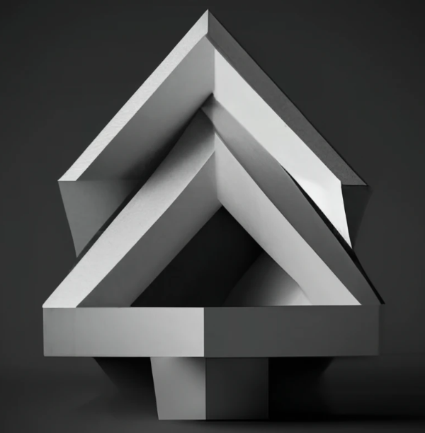
Види чотирикутників
Існують такі чотирикутники : трапеція , паралелограм , прямокутник , квадрат , ромб

Slide 4
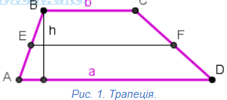
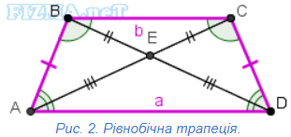
Трапеція
Означення. Трапецією називається чотирикутник, у якого тільки дві протилежні сторони паралельні . Вони називаються основами трапеції (відповідно верхньою та нижньою). Дві інші сторони називаються бічними сторонами.
Як правило верхня основа позначається a, нижня - b.
Означення. Трапеція, у якої бічні сторони рівні називається рівнобічною .
Означення. Відрізок, який сполучає середини бічних сторін трапеції, називається середньою лінією трапеції.

Slide 5
Формули
Площа трапеції дорівнює добутку півсуми основ (середньої лінії) на висоту .
Теорема. Середня лінія трапеції паралельна основам і дорівнює їх півсумі.

Slide 6
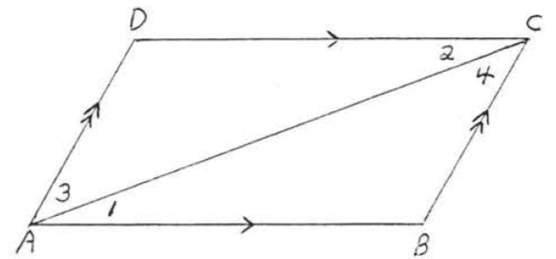
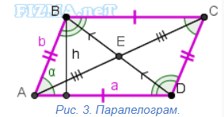
Паралелограм
Паралелограм - це чотирикутник, в якому протилежні сторони паралельні . Щоб виявити його властивості, проведемо діагональ, лінію, що з'єднує протилежні вершини паралелограма.

Slide 7
Теореми
Теорема. У паралелограма протилежні сторони рівні, протилежні кути рівні.
Сторони паралелограма як правило позначаються a та b.
Теорема. Якщо діагоналі чотирикутника перетинаються і в точці перетину діляться пополам, то цей чотирикутник – паралелограм. І навпаки. Діагоналі паралелограма перетинаються і в точці перетину діляться пополам.
Периметр паралелограма обчислюється за формулою :
Площа паралелограма може бути обчислена за такими формулами:

Slide 8
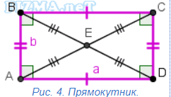
Прямокутник . Означення та теорема
Означення. Прямокутник – це паралелограм, у якого всі кути прямі (рівні 90°).
Теорема. Діагоналі прямокутника рівні.
Площа прямокутника

Slide 9
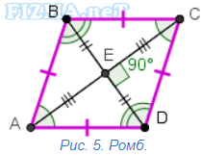
Ромб . Означення та теорема
Означення. Ромб – це паралелограм, у якого всі сторони рівні.
Теорема. Діагоналі ромба перетинаються під прямим кутом і є бісектрисами його кутів.
Периметр ромба

Slide 10
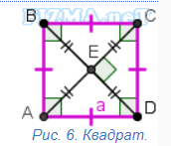
Квадрат
Означення. (перше означення квадрата). Квадратом називається прямокутник, у якого всі сторони рівні.
Означення. (друге означення квадрата). Квадратом називається ромб, у якого всі кути прямі (рівні 90).
Квадрат має всі властивості прямокутника і ромба.
Площа квадрата

Slide 11
Теорема Фалеса
Теорема 1. (Теорема Фалеса) Якщо паралельні прямі, які перетинають сторони кута, відтинають на одній стороні рівні відрізки, то вони відтинають рівні відрізки й на другій стороні кута (рис.1)

Slide 12
Опуклий чотирикутник
Опуклий чотирикутник – це фігура, яка складається з чотирьох сторін, з’єднаних між собою в вершинах, які утворюють разом зі сторонами чотири кути, при цьому сам чотирикутник завжди знаходиться в одній площині відносно прямої, на якій лежить одна з його сторін.
До опуклих чотирикутників можна віднести практично всі відомі нам фігури, які складаються з чотирьох кутів і сторін. Можна виділити наступні:
паралелограм;
квадрат;
прямокутник;
трапеція;
ромб.

Slide 13
Чим відрізняється опуклий чотирикутник від неопуклого.
Чотирикутник опуклий, якщо він лежить по один бік від будь-якої прямої, що містить його сторону.
Можна дати і інше визначення опуклого чотирикутника: якщо відрізок, що з’єднує дві будь-які точки чотирикутника, належить цьому чотирикутнику, він називається опуклим.
Якщо чотирикутник не лежить по один бік від будь-якої прямої, що містить його сторону, тоді він неопуклого.

Slide 14
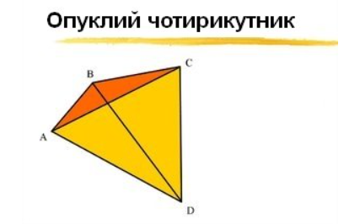
Чи є паралелограм опуклим чотирикутником?
Зображення паралелограма. Як видно з малюнка, паралелограм також є опуклим. Якщо подивитися на фігуру щодо прямих, на яких лежать відрізки AB, BC, CD і AD, то стає зрозуміло, що вона завжди знаходиться на одній площині від цих прямих.

Slide 15
Основними ж ознаками паралелограма є те, що його сторони попарно паралельні і рівні так само, як і протилежні кути рівні між собою.
Тепер, уявіть собі квадрат або прямокутник. За своїми основними властивостями вони є ще і паралелограмами, тобто всі їхні сторони розташовані попарно паралельно. Тільки у випадку з прямокутником довжина сторін може бути різною, а кути прямі (рівні 90 градусам), квадрат – це прямокутник, у якого всі сторони рівні і кути також прямі, а у паралелограма довжини сторін і кути можуть бути різними.
У підсумку, сума всіх чотирьох кутів чотирикутника повинна дорівнювати 360 градусам.
Найлегше це визначити по прямокутнику: всі чотири кути прямокутника прямі, тобто рівні 90 градусам. Сума цих 90-градусних кутів дає 360 градусів, іншими словами, якщо скласти 90 градусів 4 рази, вийде необхідний результат.

Slide 16
Інші властивості і ознаки опуклості чотирикутника
Конкретно по цьому терміну дуже складно назвати якісь певні властивості і ознаки. Легше відокремити з різних видів чотирикутників різні його типи. Почати можна з паралелограма. Ми вже знаємо, що це чотирикутна фігура, сторони якої попарно паралельні і рівні. При цьому, сюди ж включається властивість діагоналей паралелограма перетинатися між собою, а також сама по собі ознака опуклості фігури: паралелограм знаходиться завжди в одній площині і по одну сторону щодо будь-якої зі своїх сторін.
Отже, відомі основні ознаки і властивості:
сума кутів чотирикутника дорівнює 360 градусам;
діагоналі фігур перетинаються в одній точці.
Далі розглянемо кожен чотирикутник окремо.

Slide 17
Прямокутник
Ця фігура має всі ті ж властивості і ознаки, що і паралелограм, але при цьому всі кути його рівні 90 градусам. Звідси і назва – прямокутник.
Квадрат, той же паралелограм, але кути його прямі як у прямокутника. Через це квадрат в рідкісних випадках називають прямокутником. Але головною відмітною ознакою квадрату, крім уже перерахованих вище, є те, що всі чотири його сторони рівні.

Slide 18
Трапеція
Трапеція – дуже цікава фігура. Це теж чотирикутник і теж опуклий. Головною відмінністю, а відповідно і ознакою трапеції є те, що її боки можуть бути абсолютно не рівні один одному по довжині, а також їх кути за означенням. При цьому фігура завжди залишається на одній площині щодо будь-якої з прямих, яка з’єднує будь-які дві її вершини по відрізках, які утворюють фігуру.

Slide 19
Ромб
Ромб – не менш цікава фігура. Частково ромбом можна вважати квадрат. Ознакою ромба є той факт, що його діагоналі не тільки перетинаються, але і ділять кути ромба навпіл, а самі діагоналі перетинаються під прямим кутом, тобто, вони перпендикулярні. У разі, якщо довжини сторін ромба рівні, то діагоналі теж діляться навпіл при перетині.

Slide 20
Дельтоїда (опуклий ромбоїд)
Дельтоїди або опуклі ромбоїди (ромби) можуть мати різну довжину сторін. Але при цьому все одно зберігаються як основні властивості і ознаки самого ромба, так і ознаки та властивості опуклості.
Тобто, ми можемо спостерігати, що діагоналі ділять кути навпіл і перетинаються під прямим кутом.
Сьогоднішнім завданням було розглянути і зрозуміти, що таке опуклі чотирикутники, які вони бувають і їх основні ознаки і властивості. Увага! Варто нагадати ще раз, що сума кутів опуклого чотирикутника дорівнює 360 градусам. Периметр фігур, наприклад, дорівнює сумі довжин всіх відрізків утворюють фігури.

Slide 21
Висновок
Отже ,чотирикутники дуже важливі для вивчення геометрії чотирикутника.
Опуклий чотирикутник – це важливий об’єкт у геометрії, який має ряд характерних властивостей, таких як опуклість, сума внутрішніх кутів, що дорівнює 360°, а також специфічні властивості протилежних кутів і діагоналей.
Вони можуть мати різні форми та розміри, від простих квадратів та прямокутників до складніших фігур, як трапеції та дельтоїди. Розуміння цих властивостей важливе для розв’язання геометричних задач та побудови різних конструкцій.

Slide 22
Використані джерела :
http://fizma.net/index.php?idi=geo/rectangle.
https://ukrayinska.libretexts.org/%D0%9C%D0%B0%D1%82%D0%B5%D0%BC%D0%B0%D1%82%D0%B8%D0%BA%D0%B0/%D0%93%D0%B5%D0%BE%D0%BC%D0%B5%D1%82%D1%80%D1%96%D1%8F/%D0%95%D0%BB%D0%B5%D0%BC%D0%B5%D0%BD%D1%82%D0%B0%D1%80%D0%BD%D0%B0_%D0%B3%D0%B5%D0%BE%D0%BC%D0%B5%D1%82%D1%80%D1%96%D1%8F_%D0%BA%D0%BE%D0%BB%D0%B5%D0%.
https://moyaosvita.com.ua/geometriya/opuklij-chotirikutnik-jogo-vlastivosti-ta-oznaki/#i-2
https://www.mathros.net.ua/opuklyj-chotyrykutnyk.html#convex-quadrilateral
https://lms.e-school.net.ua/asset-v1:UIED+Geometry-8th-grade+2020+type@asset+block@8_%D0%BA%D0%BB%D0%B0%D1%81._%D0%93%D0%B5%D0%BE%D0%BC%D0%B5%D1%82%D1%80%D1%96%D1%8F._%D0%A3%D1%80%D0%BE%D0%BA_3.pdf

Slide 23
Дякую за увагу !

